Slide 1
«Сенсорное развитие детей раннего возраста»
Подготовила воспитатель 1 квалификационной категории:
Терновская О.С.

Slide 2
Мир входит в сознание человека лишь через дверь органов внешних чувств.
Если она закрыта, то он не может войти в него, не может вступить с ним в связь.
Мир тогда не существует для сознания.
Б.Прейер

Slide 3
Сенсорное развитие ребенка – это развитие его восприятия и формирование представлений о внешних свойствах предметов: их форме, цвете, величине, положении в пространстве, а также запахе, вкусе и т. п.

Slide 4
ВИДЫ СЕНСОРНЫХ ОЩУЩЕНИЙ
визуальные (зрительные);
осязательные;
обонятельные;
слуховые;
вкусовые.

Slide 5
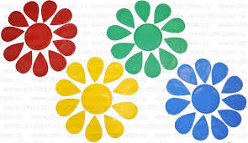
ЭТАЛОННАЯ СИСТЕМА ДЛЯ ДЕТЕЙ РАННЕГО ВОЗРАСТА
Основные цвета

Slide 6
Геометрические формы (квадрат, треугольник, прямоугольник, круг, овал)

Slide 7
Три размера (величины) предмета: большой, средний, маленький

Slide 8
Музыкальные ноты, звуки родного языка

Slide 9
Четыре вкуса (сладкий, горький, соленый, кислый)

Slide 10
Два температурных определения (тепло, холодно)

Slide 11
Пять типов запаха (сладкий, горький, свежий, легкий, тяжелый).

Slide 12
Требования сенсорного воспитания в 2-3 года
Понимание и способность назвать 4 цвета, а также правильно подбирать их по образцу;
Ориентирование в размерах (величинах) предметов, способность разобрать и собрать трехразмерную матрешку;
Умение правильно собрать цветную пирамидку из 4-6 колец разного размера;
Способность правильно соотносить конфигурацию объемных фигур с плоскими;
Узнавать геометрические фигуры «круг», «квадрат», «треугольник» находить похожие на них предметы

Slide 13
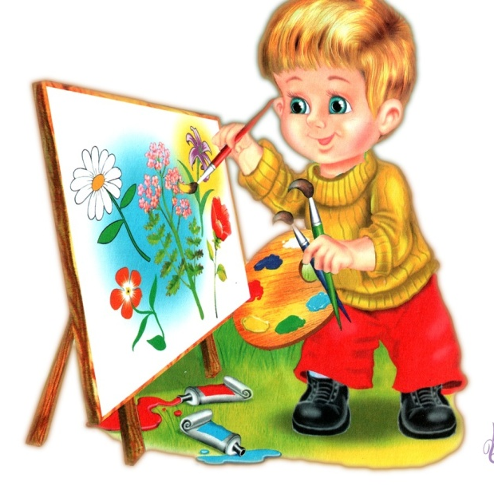
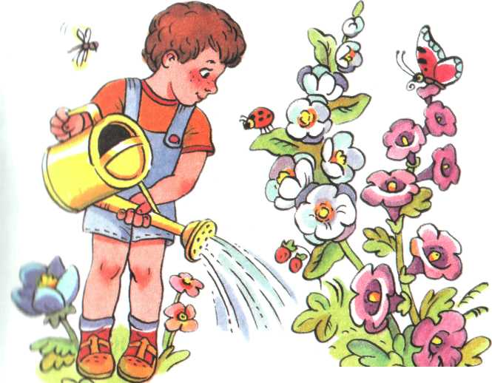
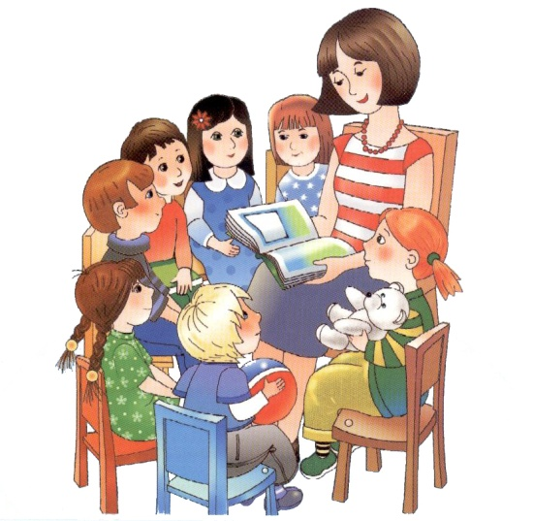
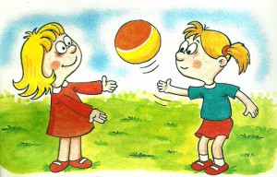
Сенсорное развитие происходит в различных видах детской деятельности.

Slide 14
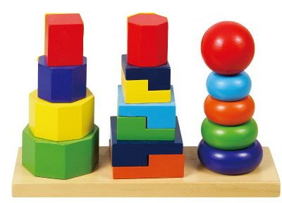
Зрительное восприятие

Slide 15
Слуховое восприятие

Slide 16
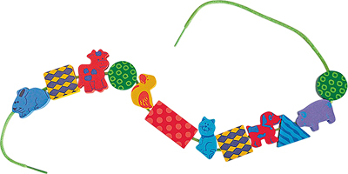
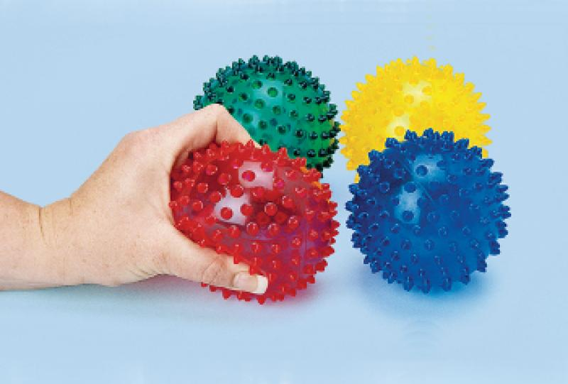
Осязательное восприятие

Slide 17
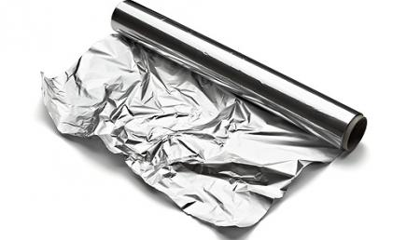
Полезные материалы:
Фольга.

Slide 18
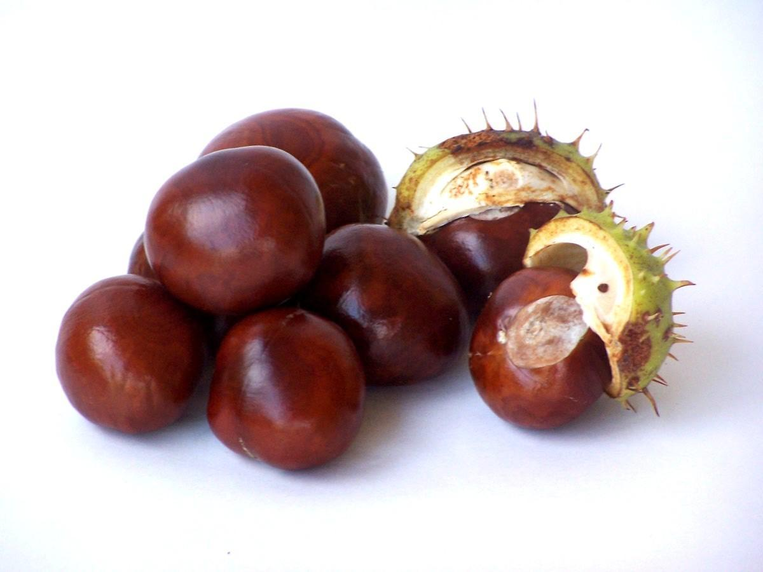
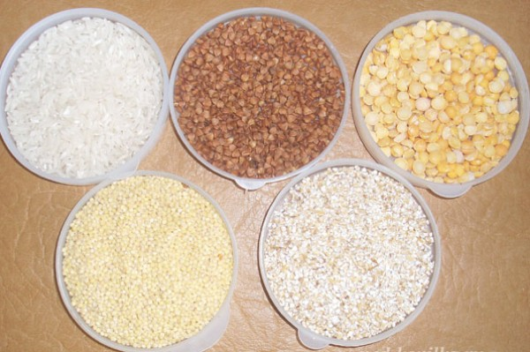
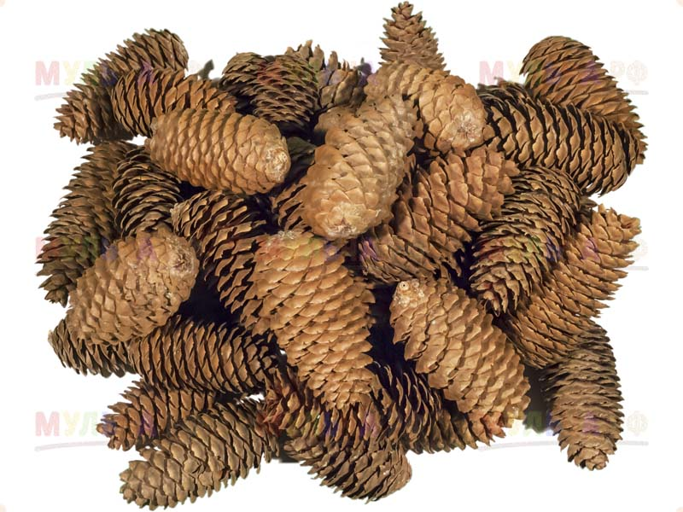
Крупы, сушёная фасоль, шишки, каштаны.

Slide 19
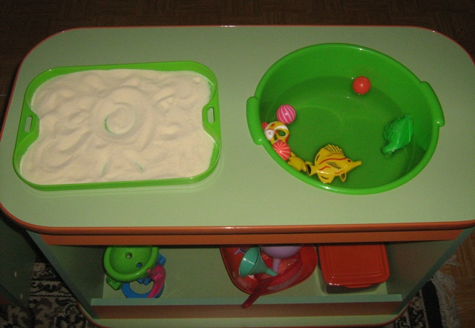
Песок, вода.

Slide 20
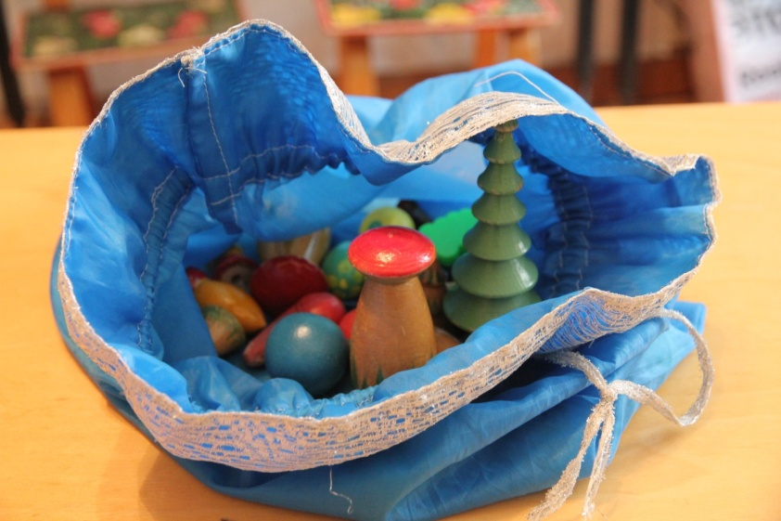
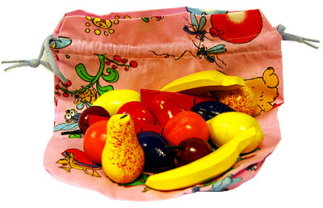
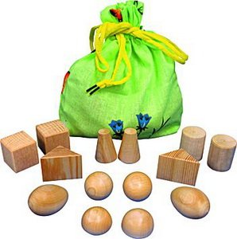
«Мешочек с секретом»

Slide 21
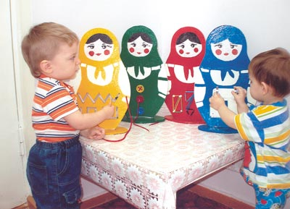
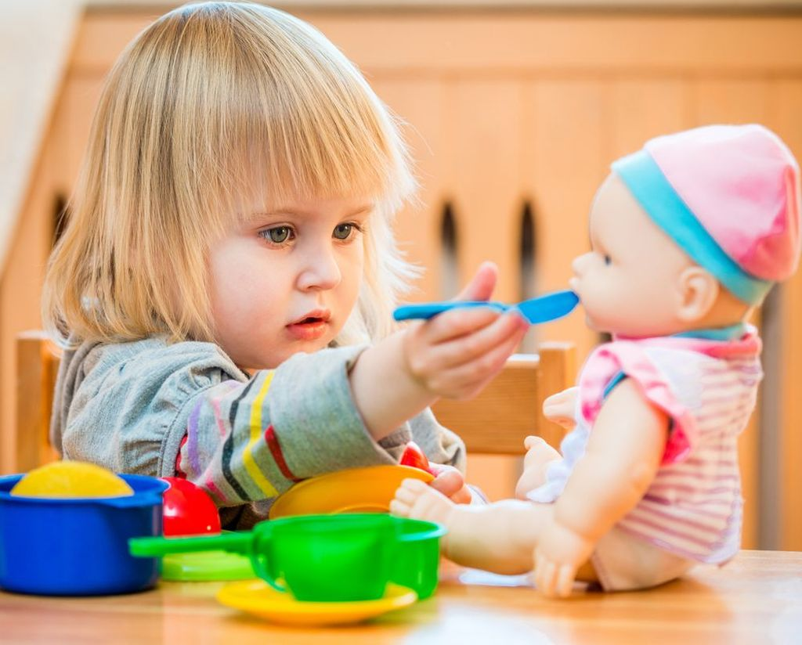
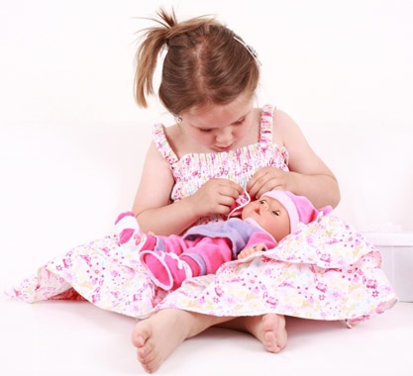
Игры с куклами

Slide 22
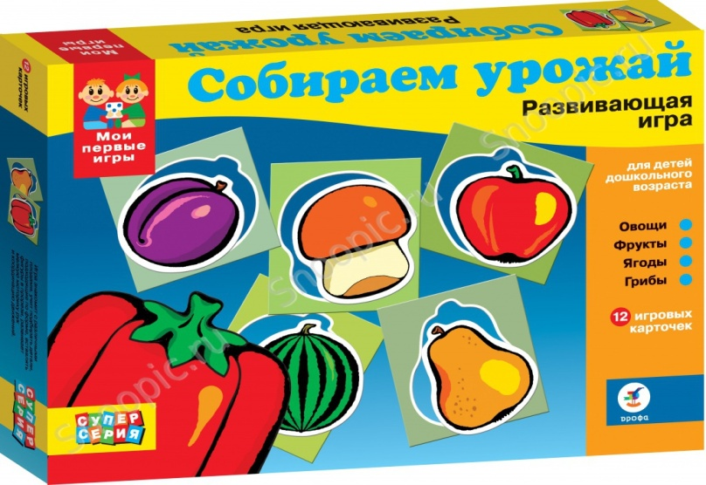
Настольно-печатные игры

Slide 23
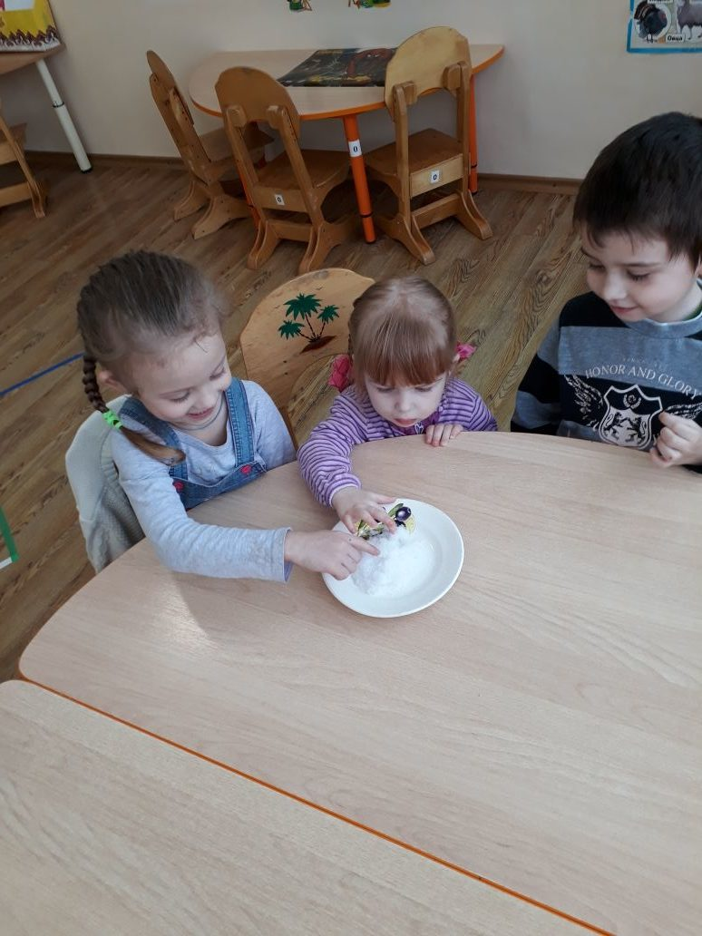
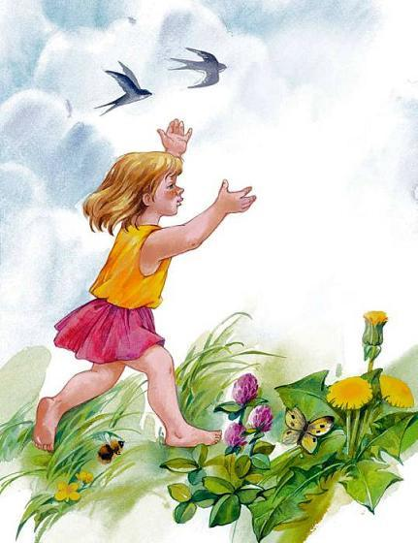
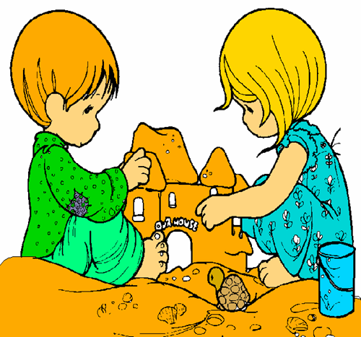
Природа и окружающий мир как важнейший элемент сенсорного воспитания

Slide 24
Литература:
Башаева Т.В. Развитие восприятия у детей. Форма, цвет, звук. Попул. пособие для родителей и педагогов. – Ярославль: Академия развития, 1997. – 237 с.
Венгер Л.А. Воспитание сенсорной культуры ребёнка от рождения до 6 лет: Кн. для воспитателя дет. сада / Л.А. Венегер, Э.Г. Пилюгина, Н.Б. Венгер. Под ред. Л.А. Венгера. - М.: Просвещение, 1995. – 144 с.
Выготский Л.С. Педагогическая психология / Под ред. В.В. Давыдова. - М.: Педагогика, 2010 – 480 с.
Галанова Т.В. Развивающие игры с малышами до 3-х лет. Популярное пособие для родителей и педагогов. – Ярославль: Академия развития, 1996. – 240 с.
Дубровина И.В. и др. Психология: Учебник для студ. сред. пед. учебн. заведений. - М.: Издательский центр "Академия", 2002. – 464 с.
Пилюгина Э.Г. Сенсорные способности малыша. / Развитие восприятия цвета, формы и величины у детей от рождения до трех лет./ М.: Мозайка-Синтез, 2003г.
Поддъякова Н.Н., В.Н. Аванесовой. Сенсорное воспитание в детском саду: Пособие для воспитателей – 2-е изд., испр. и доп. – М.: Просвещение, 2001. – 192 с.

Slide 25
Спасибо за внимание!

